Slide 1

PROGRAMACIÓN WEB 1
CONCEPTOS BÁSICOS
Primavera 2019

Slide 2
INSTRUCCIONES
A continuación se presentan una serie de conceptos, busca en la bibliografía la mejor definición.
Al pie de la diapositiva coloca el enlace a la referencia.
Puedes agregar como referencias adicionales videos, o enlaces a páginas oficiales.
Si deseas agregar imágenes puedes insertar diapositivas.

Slide 3

Servidor WEB
Definición:
Es el dispositivo en el que se encuentran almacenadas las páginas y se encarga de administrar el acceso a ellas.
REFERENCIAS:https://duplika.com/blog/que-son-los-servidores-web-y-por-que-son-necesarios/

Slide 4

HTTP
Definición:
Es un protocolo de transmisión de información de la world wide web, básicamente es el vinculo que conecta a dos o más ordenadores, se encarga de recibir y enviar la solicitud de un ordenador a otro
REFERENCIAS:
https://concepto.de/http/

Slide 5
URL
Definición:
la URL es una dirección única que poseen todos los elementos en Internet, es decir que literalmente existe una URL por cada página, imagen, video y documento en Internet, lo que nos permitirá ubicarlos fácilmente gracias que la información que contiene.
REFERENCIAS: https://www.guioteca.com/internet/%C2%BFque-son-y-como-funcionan-los-acortadores-de-url/

Slide 6
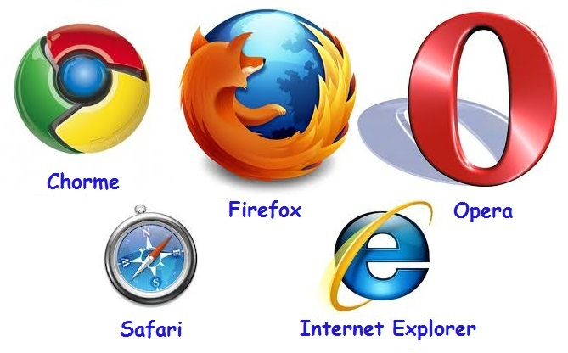
Navegador
Definición:
Navegador web es una aplicación de software que permite a los usuarios de Internet acceder, navegar y buscar información, servicios o productos a nivel mundial.
REFERENCIAS:
https://elidiomadelaweb.com/navegadores-web/navegadores-web/

Slide 7

Hosting
Definición:
hosting, que también es conocido como almacenamiento web, es el espacio físico que rentas en un servidor en el que puedes guardar toda la información de tu página web y que permite que tu sitio sea visible entre los usuarios de internet.
REFERENCIAS:
https://www.comparahosting.com/p/que-es-hosting/

Slide 8

APACHE
Definición:
El Servidor HTTP Apache es un servidor web HTTP de código abierto para plataformas Unix (BSD, GNU/Linux, etc.), Microsoft Windows, Macintosh y otras, que implementa el protocolo HTTP
REFERENCIAS:
//www.ecured.cu/Servidor_HTTP_Apache

Slide 9
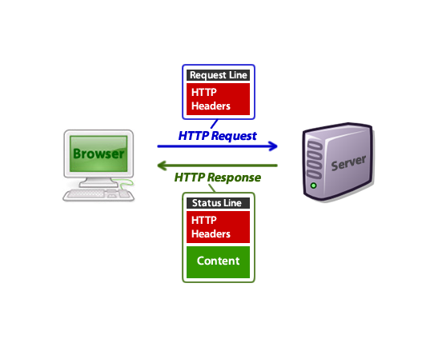
Peticiones HTTP
Definición:
Medios por los cuales se intercambian datos entre servidores y clientes.
REFERENCIAS:
https://developer.mozilla.org/es/docs/Web/HTTP/Messages

Slide 10
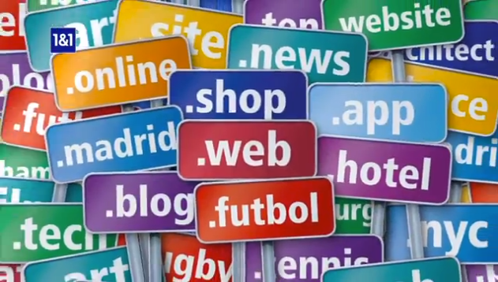
Dominio
Definición:
Nombre exclusivo o denominación única que recibe un sitio Web en Internet y que nos sirve tanto para buscarlo como para identificarlo. Además, el mismo nos puede indicar la pertenencia a una categoría o sector determinado según sea su extensión.
REFERENCIAS:
https://josefacchin.com/que-es-un-dominio-web/

Slide 11
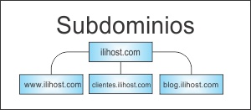
Subdominio
Definición:
Un subdominio no es otra cosa sino una subclasificación o subgrupo del nombre del dominio, cuya definición se realiza con fines de facilitar tanto la administración como la organización, y se consideran como dominios de segundo nivel.
REFERENCIAS:
https://conversiones.com/asesoria/que-es-un-subdominio-y-cual-es-su-funcion-en-un-sitio-web/

Slide 12
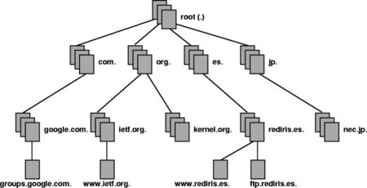
DNS
Definición:
DNS son las iniciales de Domain Name System (sistema de nombres de dominio) y es una tecnología basada en una base de datos que sirve para resolver nombres en las redes, es decir, para conocer la dirección IP de la máquina donde está alojado el dominio al que queremos acceder.
REFERENCIAS:

Slide 13
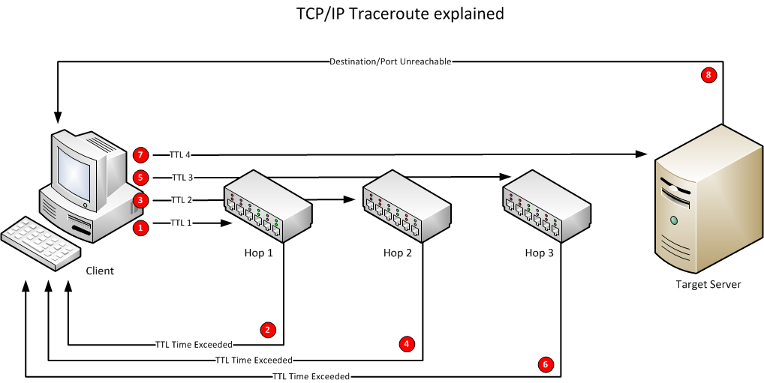
TCP
Definición:
(Transmission Control Protocol) Protocolo de Control de Transmisión.: Este protocolo se encarga de crear “conexiones” entre sí para que se cree un flujo de datos. También se utiliza para distinguir diferentes aplicaciones en un mismo dispositivo.
REFERENCIAS:
https://soporte.qloudea.com/hc/es/articles/115003659065--Qu%C3%A9-es-TCP-IP-

Slide 14
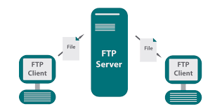
FTP
Definición:
Su objetivo es el de transmitir archivos exitósamente entre máquinas en una red sin que el usuario tenga que iniciar una sesión en el host remoto o que requiera tener conocimientos sobre cómo utilizar el sistema remoto
REFERENCIAS:
https://web.mit.edu/rhel-doc/4/RH-DOCS/rhel-rg-es-4/ch-ftp.html

Slide 15
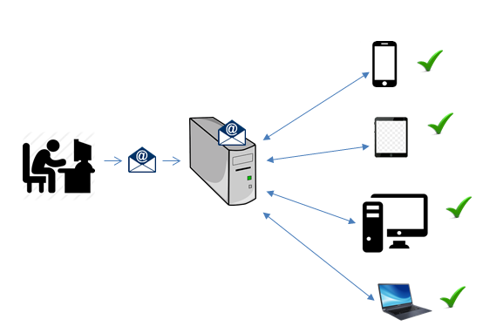
POP
Definición:
Protocolo mediante el cual se recibe el correo (el que envía el correo recibido desde el servidor al ordenador), POP es Post Office Protocol (Protocolo de Oficina de Correos)
REFERENCIAS:
https://www.ecured.cu/POP

Slide 16

HTML
Definición:
HTML, que significa Lenguaje de Marcado para Hipertextos (HyperText Markup Language)es el elemento de construcción más básico de una página web y se usa para crear y representar visualmente una página web
REFERENCIAS:
https://developer.mozilla.org/es/docs/Web/HTML

Slide 17
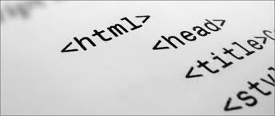
Etiquetas HTML
Definición:
Son fragmentos de texto rodeados por corchetes angulares
< >,
que tienen funciones y usos específicos y se utilizan para
escribir código HTML.
REFERENCIAS:
http://www.acercadehtml.com/manual-html/etiquetas-html.html

Slide 18
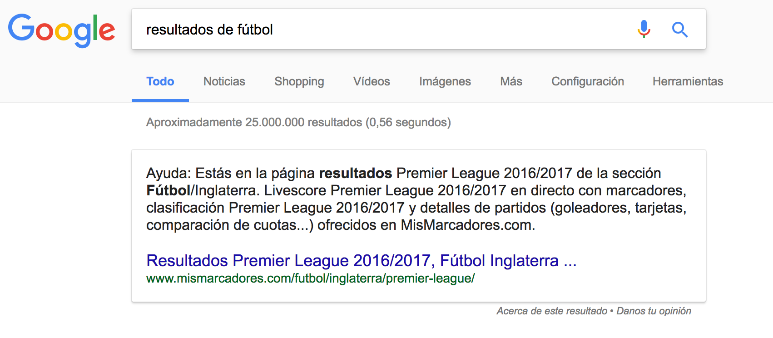
Snipets
Definición:
Los snippets son esa descripción o resumen de un sitio web que nos muestran en los resultados de las búsquedas.
REFERENCIAS:
https://www.navarraweb.com/que-son-los-snippets-y-como-nos-ayudan-a-destacar-nuestro-negocio-en-los-buscadores/

Slide 19

Canvas html
Definición:
El elemento HTML <canvas> se utiliza para dibujar gráficos en una página web.
REFERENCIAS:
https://www.w3schools.com/html/html5_canvas.asp

Slide 20
WEB Sockets
Definición:
CONTRAER
WebSocket es un protocolo nuevo para la web bajo TCP, por el cual, a diferencia de la conexión que venimos usando bajo HTTP, este es bi-direccional, ¿Qué significa esto? hoy por hoy venís usando una conexión en una sola dirección, pedís al servidor y esperas la respuesta (o viceversa con ServerEvents). Pero con web sockets el servidor te habla también, te puede llamar y mandar un mensaje en cualquier momento.
REFERENCIAS:
http://queeswebsocket.blogspot.com/2013/01/que-es-websocket.html

